Slide 1
一、词法分析和语法分析

Slide 2
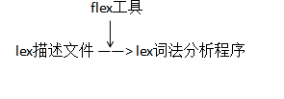
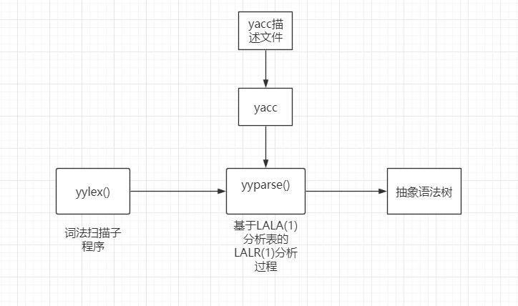
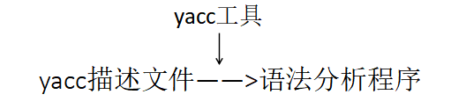
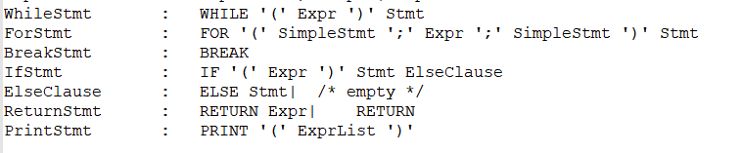
使用lex和yacc的核心是利用正规表达式给出词法规则，而利用上下文无关文法给出语法规则。另外还要注意lex和yacc是如何连用的。
扫描过的文本序列与正规表达式进行匹配

Slide 3
一、语义分析
建立符号表
类型检查

Slide 4
符号包含的基本数据结构：
符号的名字
符号所在的作用域
符号的类型
符号的位置
方法符号包含的数据结构：
关联的函数作用域
是否是静态的标志
是否是main函数的标志
类符号包含的数据结构：
父类的名字
关联作用域 类内部的符号定义
继承顺序（是基类的第几层继承）
check(是否检查过)
非静态函数个数（可重载的）
属性个数
大小
变量符号包含的数据结构：
偏移量
局部变量 | 赋值语句 | 赋值语句
局部变量 | 块 | 块
变量 | 方法 | 方法 | 方法
类 | 类 | 类 | 类 | 类 | 类 | 类 | 类 | 类

Slide 5
